Slide 1

Европейска олимпиада по информатика за момичета
от 14 до 20 юли
https://www.egoi2025.de

Slide 2
Обща информация
Домакин на Олимпиадата - град Бон, Германия.
Два състезателни дни с по четири задачи.
Общ брой участници – 226 от 60 държави, 38 от които от Европа.
Момичета от 38 страни завоюваха медали, 24 от които са в Европа.
Няма състезателка, която е решила и 8-те задачи за по 100 точки.
Класиралата се на първо място девойка е постигнала 669 точки (за сравнение победителката на EGOI 2024 има 712).

Slide 3
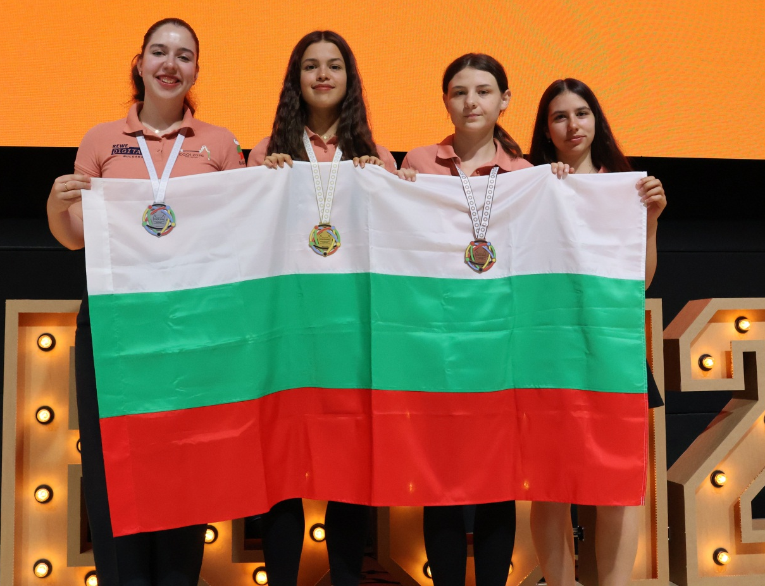
Отборът на България
Симона Христова - 11 клас, ППМГ "Н. Попович", Школа А&Б, Шумен
Нермин Идириз – 11 клас, ППМГ "Н. Попович", Школа А&Б, Шумен
Емилиана Димитрова - 12 клас, СМГ, София
Елица Стоянова – 9 клас, СМГ, Школа "Олимпийци", София

Slide 4
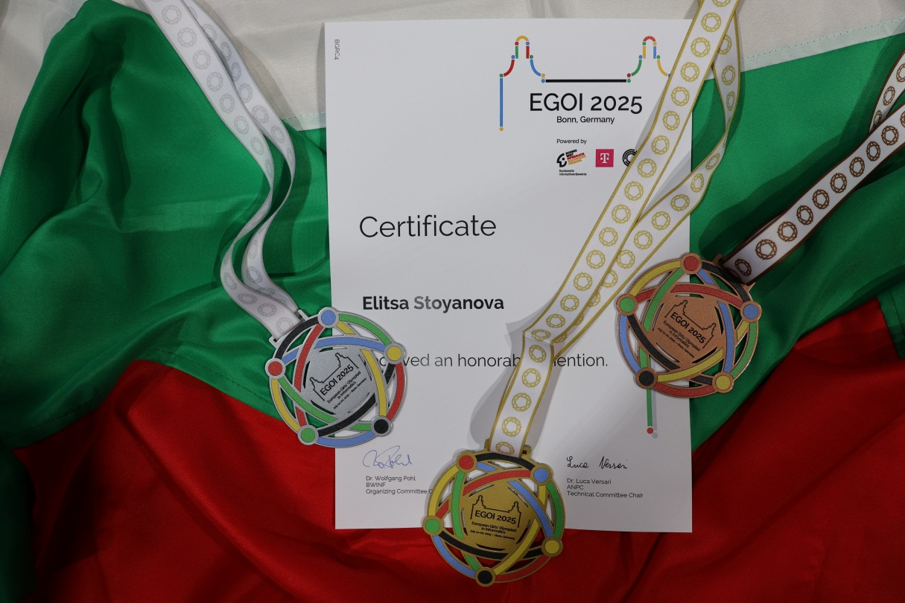
Медалите
Симона – златен медал
Емилиана – сребърен медал
Нермин – бронзов медал
Елица – грамота

Slide 5
Общо класиране по брой медали
Отборът на България заема 8 място в общото класиране по медали.
В класацията за Европа сме на 4 място.
По брой спечелени медали до сега сме на 5 място в Европа с общо 17 медала. Толкова има и Румъния, но тя е спечелила 3 златни, 10 сребърни и 4 бронзови медала.

Slide 6
Точки на нашите момичета по задачи
Място | Име | Първи ден |  |  |  | Втори ден |  |  |  | Общо
 |  | зад. 1 | зад. 2 | зад. 3 | зад. 4 | зад. 1 | зад. 2 | зад. 3 | зад. 4
14 | Симона Христова | 100 | 100 | 34 | 32 | 100 | 100 | 33 | 18 | 517
33 | Емилиана Димитрова | 100 | 100 | 20 | 19 | 100 | 56 | 23 | 17 | 435
54 | Нермин Идириз | 100 | 100 | 14 | 19 | 65 | 47 | 20 | 6 | 371
120 | Елица Стоянова | 100 | 57 | 8 | 8 | 14 | 27 | 10 | 17 | 241

Slide 7
Статистика по години
 | Златни | Сребърни | Бронзови | Общо
EGOI 2021 | - | 2 | 2 | 4
EGOI 2022 | - | 2 | 2 | 4
EGOI 2023 | - | 2 | 1 | 3
EGOI 2024 | 1 | 2 | - | 3
EGOI 2025 | 1 | 1 | 1 | 3

Slide 8
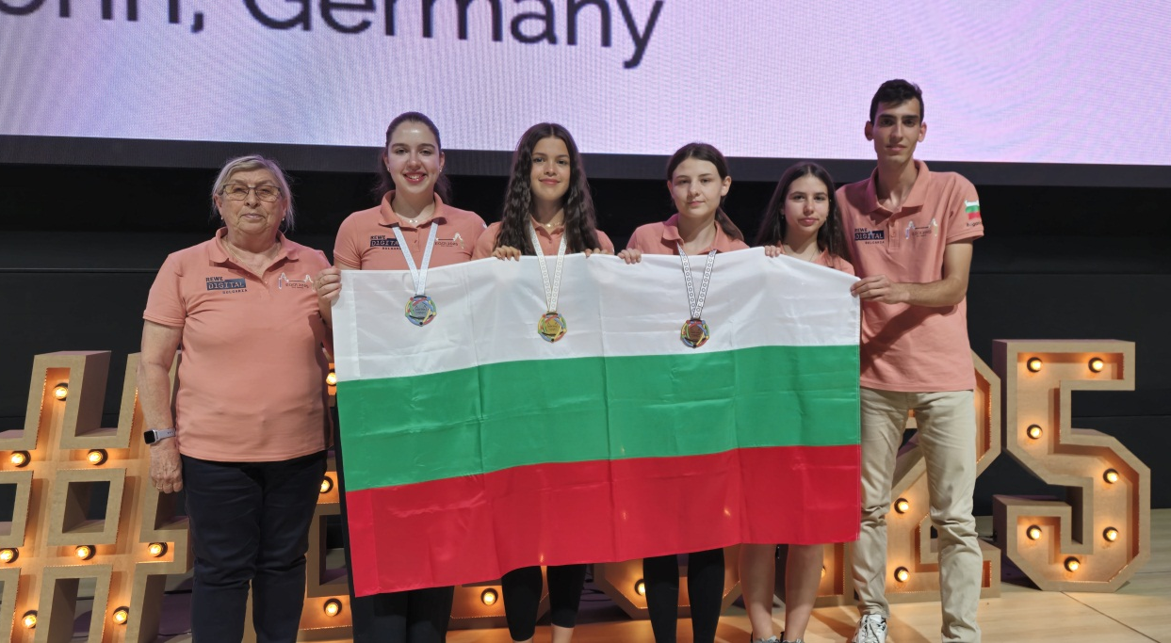
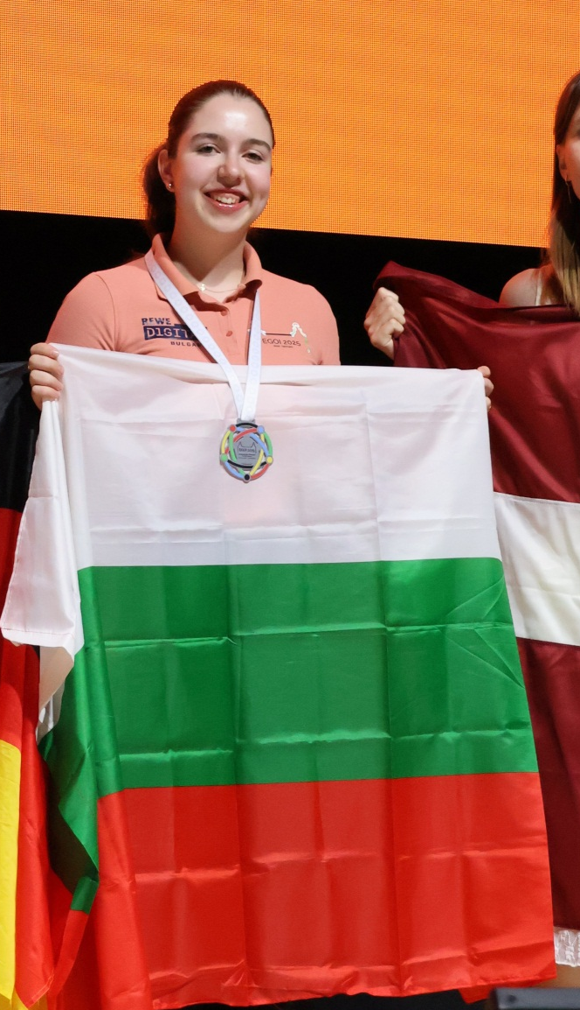
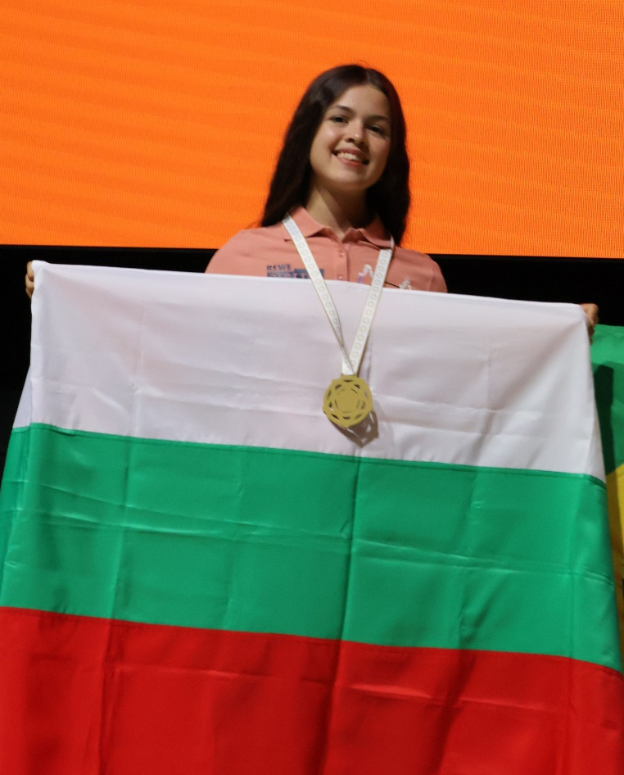
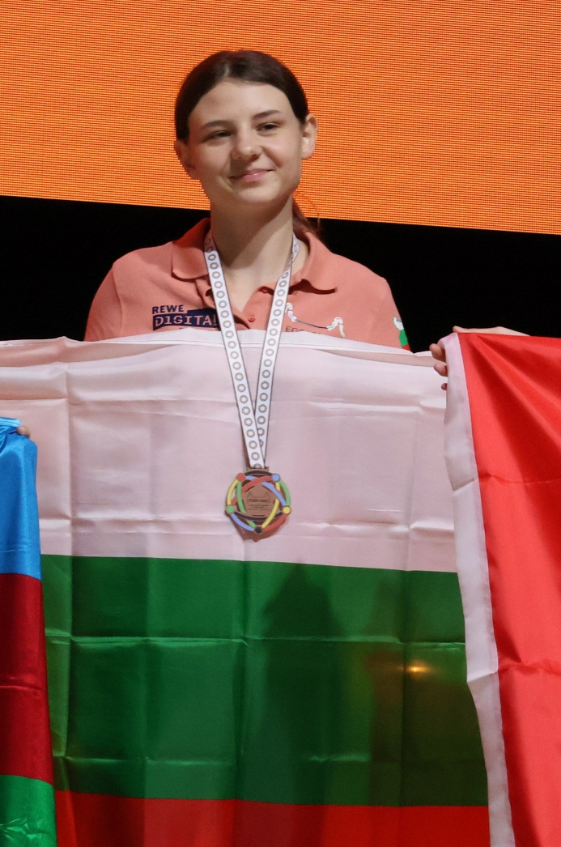
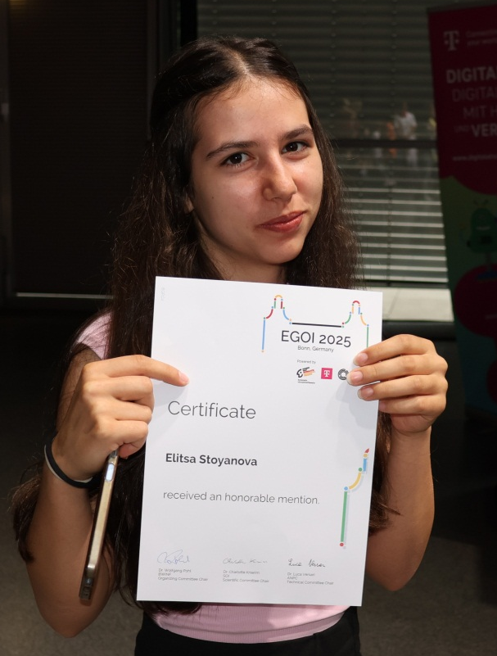
Закриването на EGOI 2025

Slide 9
Предстоящи задачи
По-ранна селекция на отбора за EGOI 2026
Допълнителна подготовка за знания и издръжливост
Включване на по-голям брой момичета в школите

Slide 10
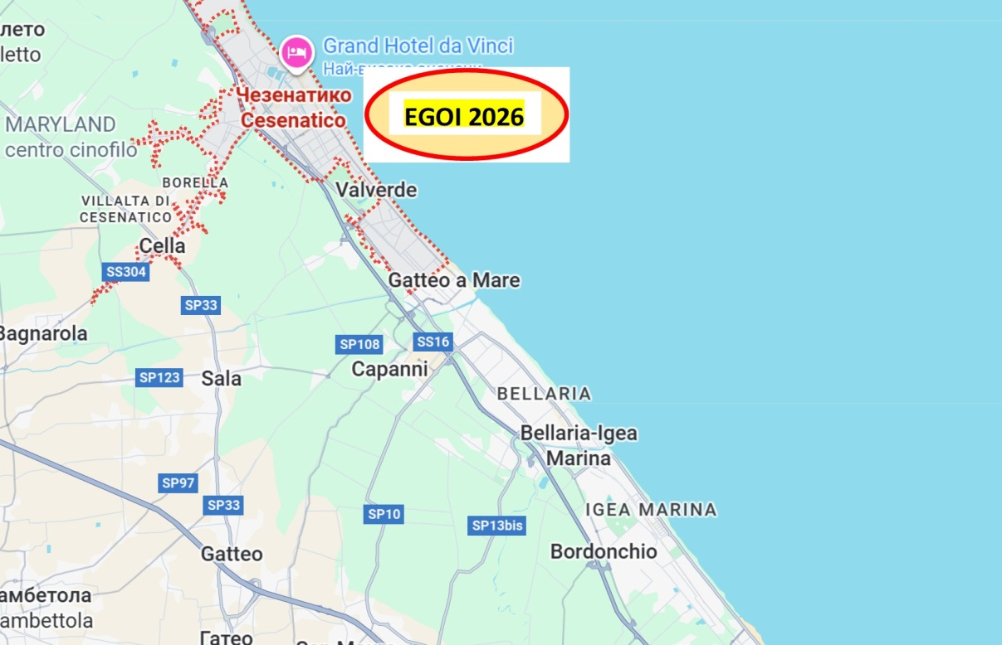
Домакин на EGOI 2026 е Чезенатико, Италия 12 – 18.05.2026

